Slide 1
E-Computer
Ergänzungsstunde
Herr Beinert

Slide 2
1. vor();
Wie lauten die vier Befehle, die wir dem Hamster geben können?
2. linksUm();
3. nimm();
4. gib();

Slide 3
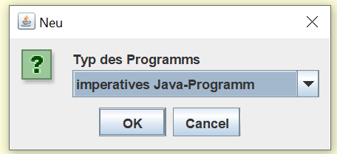
Starten des Hamster-Simulators
Im Editor-Fenster wählen wir:
Datei → Neu
Dann erhalten wir:

Slide 4
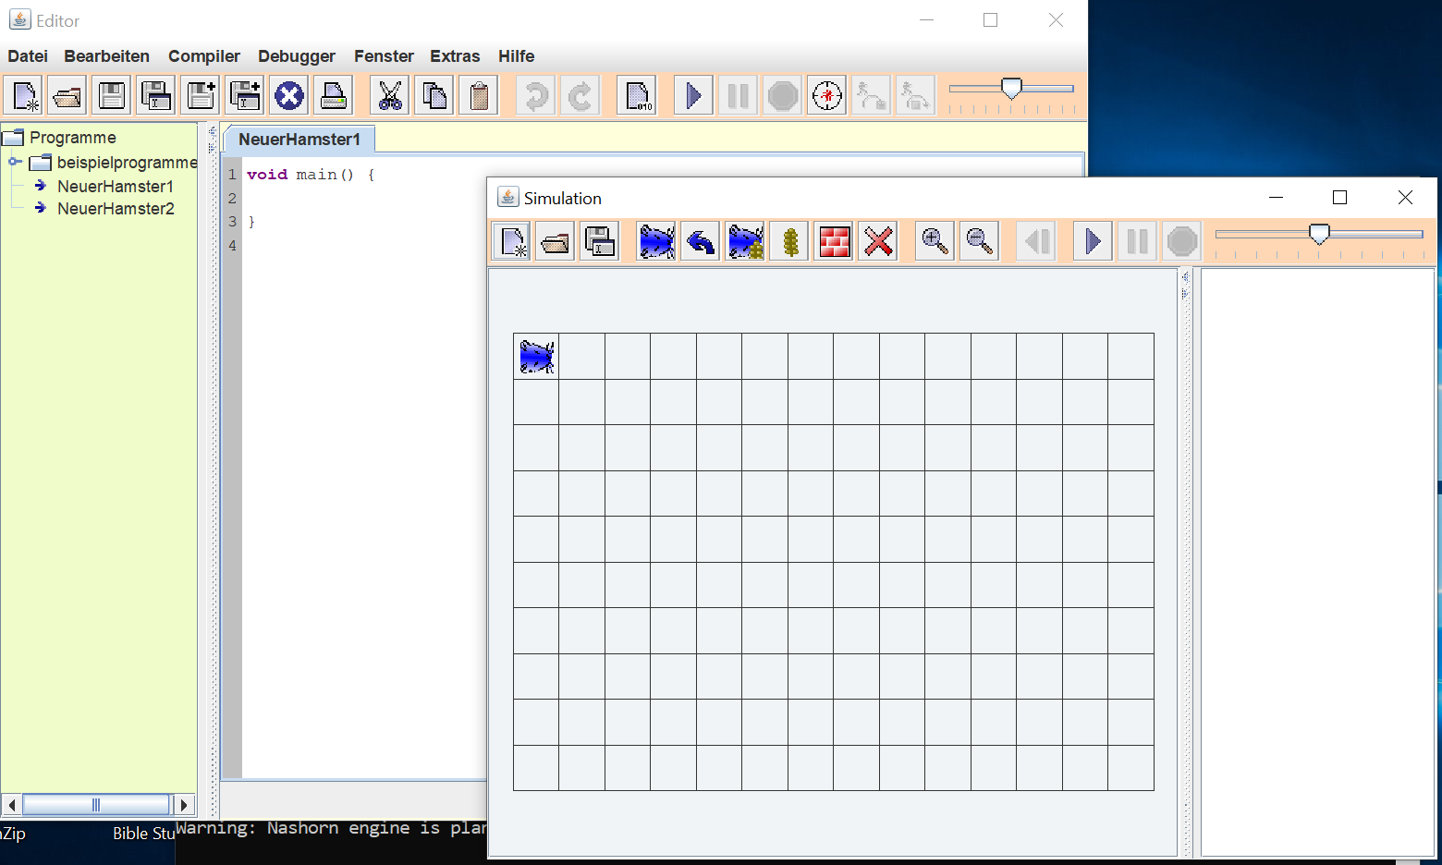

Slide 6
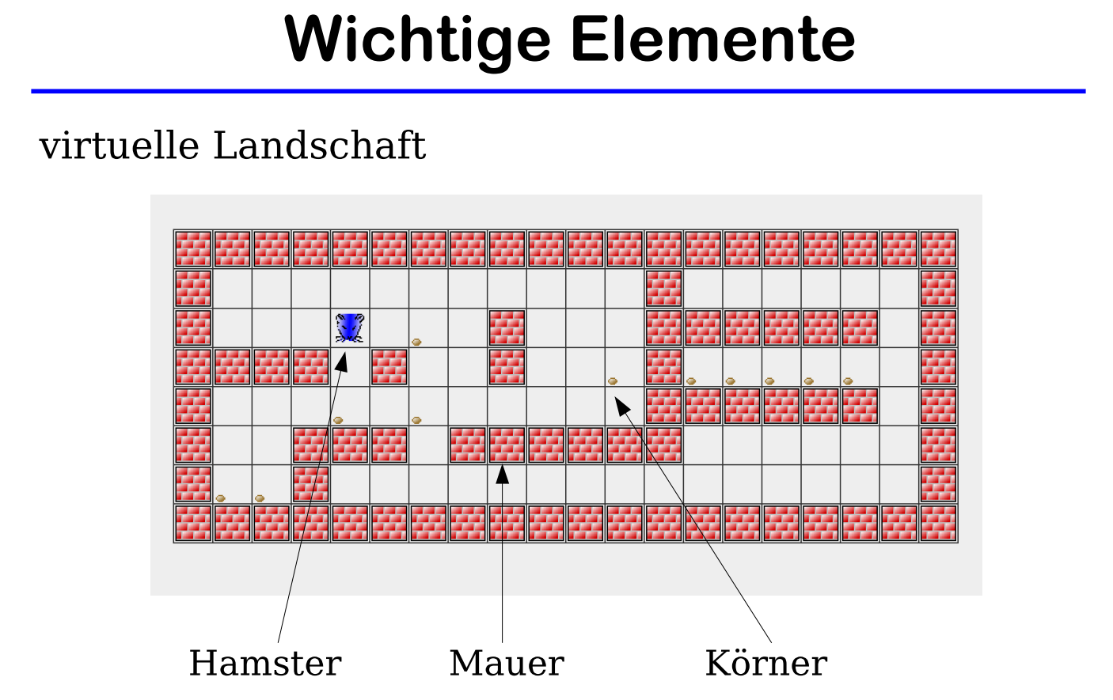

Slide 9
Programmname: ham1

Slide 10
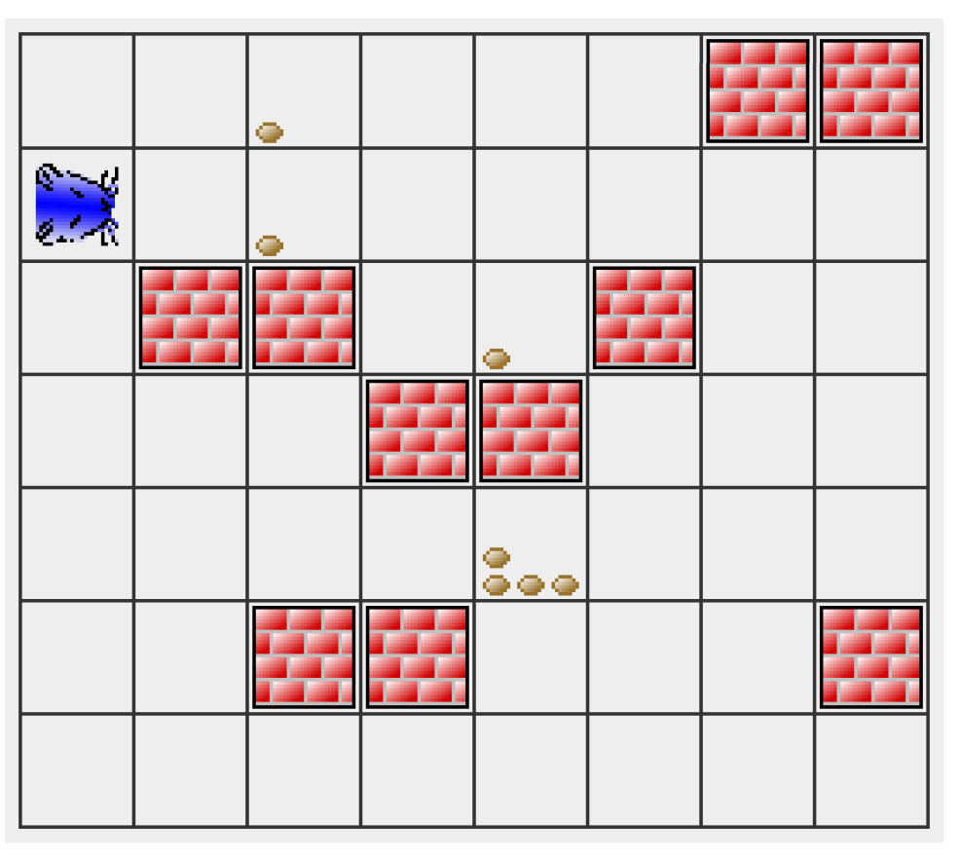

Slide 11
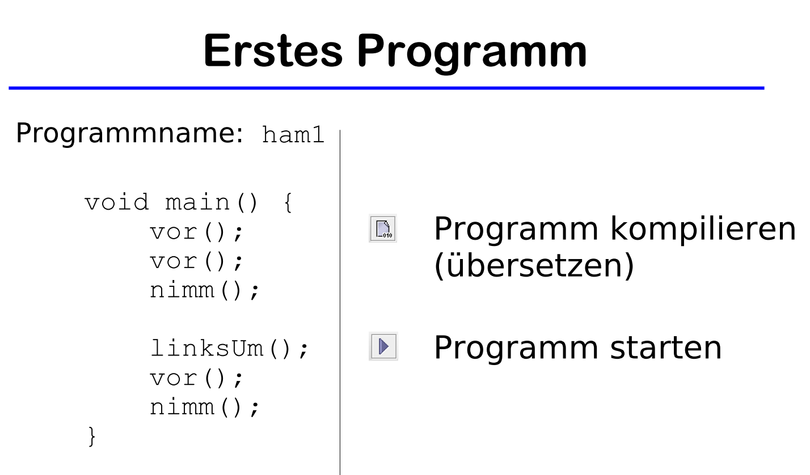

Slide 13
Eine neue Prozedur erstellen
Beispiel:
void nimm2() {
nimm();
nimm();
}
Der Prozedurkopf enthält das Schlüsselwort void
Und den Prozedurnamen nimm2
Der Prozedurrumpf enthält die Anweisungen

Slide 14
Aufgabe 2

Slide 15
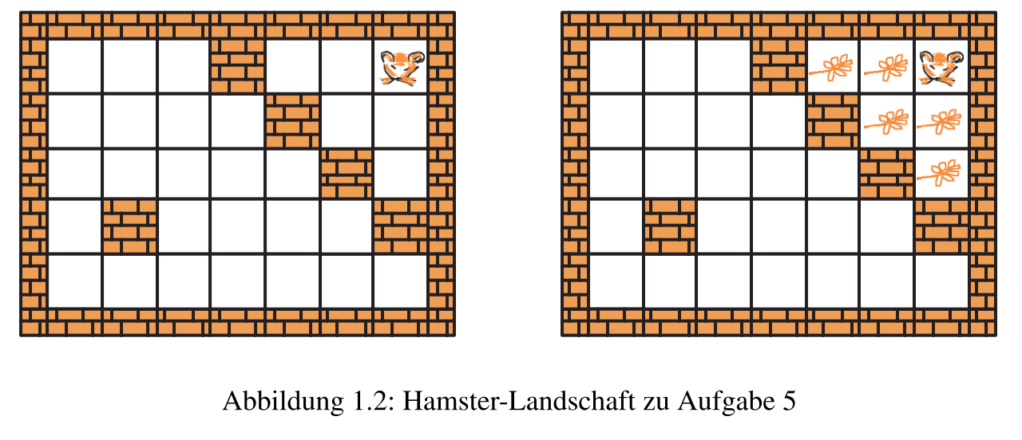
Aufgabe 3

Slide 16
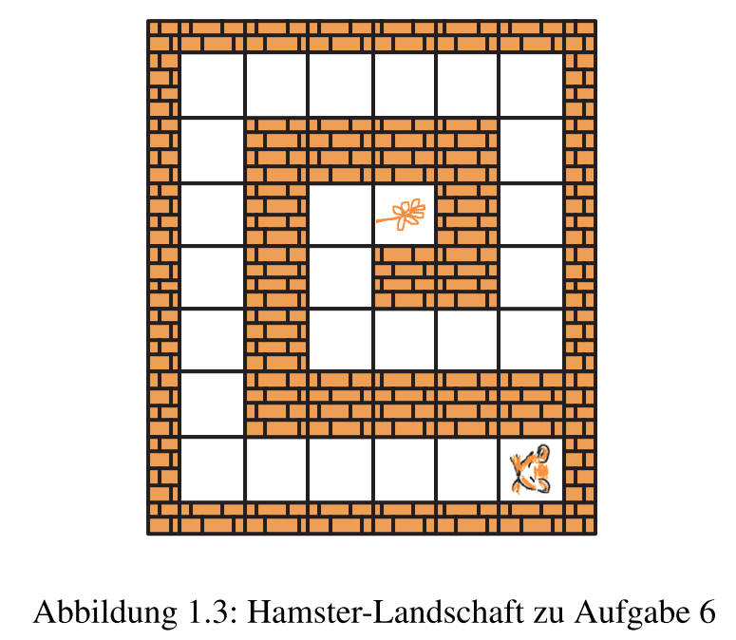
Aufgabe 4

Slide 17
Neue Prozedur mit Übergabeparameter
Beispiel:
void nimm(int i)
{
while (i > 0)
{
nimm();
i--;
}
}
Überlagerung der Funktion nimm()
Wir übergeben der Funktion nimm()den Parameter, oder die Variable i
i ist eine ganze Zahl, das heißt int
while ist eine Schleife, in der Klammer steht die Bedingung, d.h. solange i größer als 0 ist
i-- bedeutet, dass ich von i 1 abziehe.

Slide 18
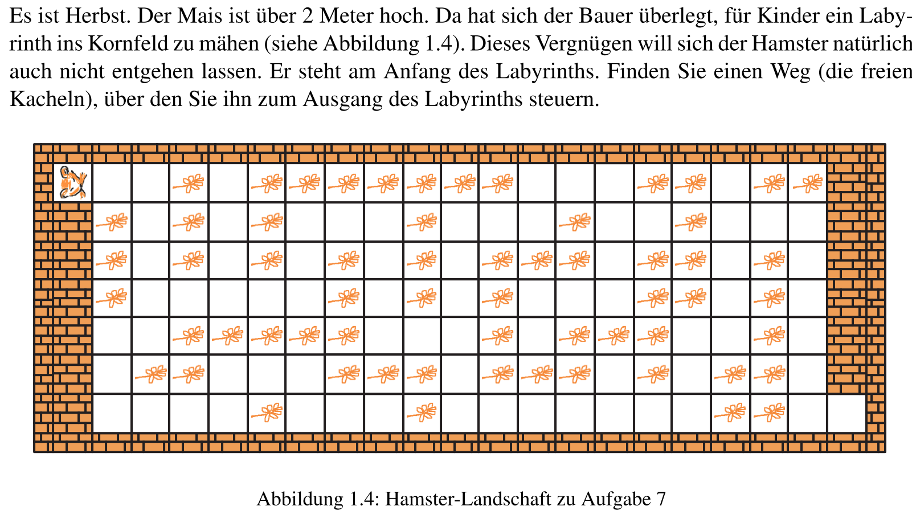
Aufgabe 5
Programmiere dafür eine überlagerte Funktion vor(int i)und benutze sie

Slide 19
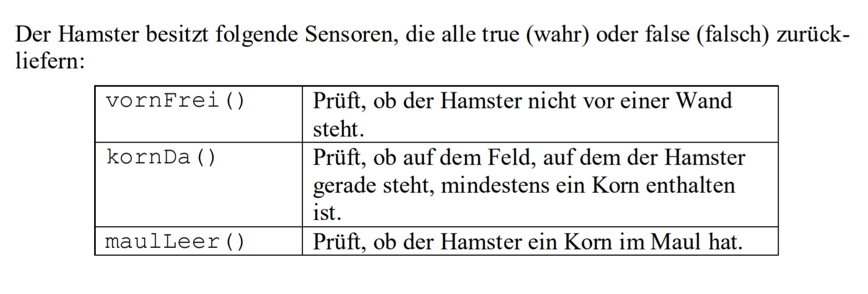
Beispielprogramm: Solange vorne frei ist, gehe nach vorne.
void main()
{
while ( vornFrei() )
{
vor();
}
}

Slide 20
Aufgabe 5

Slide 21
Variablen
Der Hamster lernt zählen. Was braucht er dazu?
Ein Speicherplatz, wo er sich merken welche Zahl man gerade erreicht hat.
Diesen Speicherplatz nennen wir eine Variable und geben ihm einen Namen z.B. zaehler oder einfach i.
Wir müssen noch festlegen (definieren), was wir speichern wollen: Zahlen (genauer welche Art von Zahlen) oder Sätze
Der Speicherpatz byte für eine Zahl sind 8 Bit (kleinste Einheit).
Wie viele positive und negative Zahlen kann er sich darin merken?
Datentyp Bits Wertebereich
byte 8 -128 bis 127
integer 32 -2.147.483.648 bis +2.147.483.647

Slide 22
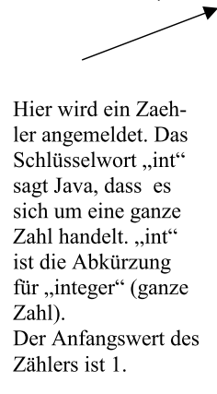
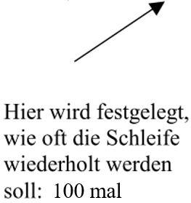
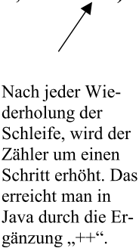
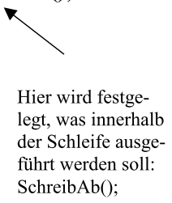
for-Schleifen

Slide 23
Beispiele: for-Schleifen
Der Hamster geht 10 Schritte vor und legt ein Korn auf jedes Feld:
main()
{
for (int i = 1; i <= 10; i++)
{
gib();
vor();
}
}
Der Hamster geht 10 Schritte vor und legt ein Korn auf jedes Feld:
main()
{
int zaehler = 0;
while ( kornDa())
{
nimm();
zaehler++;
}

Slide 24
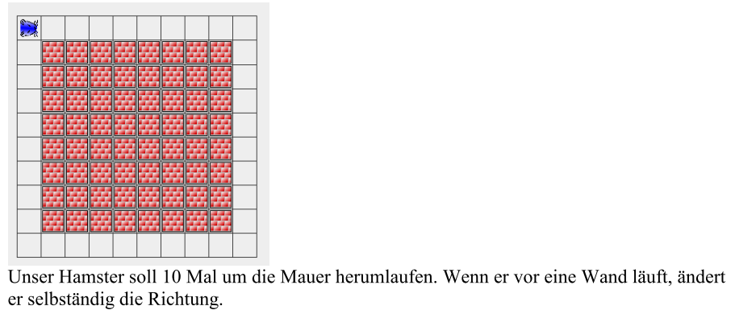
Aufgabe 6
Aufgabe 7

Slide 25
Aufgabe 8
s.u.

Slide 26
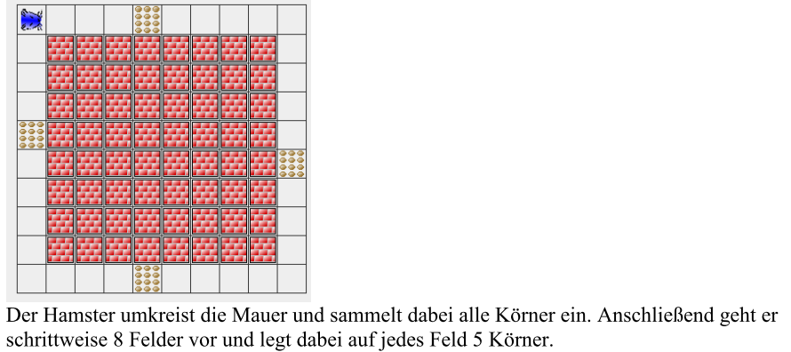
Aufgabe 9

